Slide 1
Programming Language
第15組
組員:陳麥克52.5% 林柏安47.5%
Notes:
請用投影片放映(第4頁)

Slide 2
有N個點在t=0時在原點，它們隨機性的在X軸移動: Xi(t+1) = Xi(t) + D * ξ ξ是一個隨機數字,平均數為0
Question
D我們假設為任一數字---2
ξ 為一亂數且平均數為0---故用randn(平均數0,標準差1)

Slide 3
(a)Using “subplot (2,1,1)” to plot the figure of N = 50 (dark dash line), 500 (green circle), 5000 (red *)
Question(a)＆(b)
(b)Using “subplot (2,1,2)” to plot the figure of N = 50 (dark dash line), 500 (green circle), 5000 (red *)

Slide 4
Solution(a)＆(b)
經過整理可以簡化為
Dur = 10;
dt = 0.2;
D = 20;
Nstep = ceil(Dur/dt);
t(1) = 0;
x1 = zeros(50,1);
X2 = zeros(50,1);
x3 = zeros(50,1);
這裡列的是其中一項: N=50的算法
for i = 1:Nstep*50;
x1(i+50) = x1(i)+D*randn;
end
for i = 1:Nstep*500;
x2(i+500) = x2(i)+D*randn;
end
for i = 1:Nstep*5000;
x3(i+5000) = x3(i)+D*randn;
end
for i = 1:Nstep+1;
t(i) = (i-1)*dt;
y1(i) = mean(x1(50*(i-1)+1:50*i));
y2(i) = mean(x2(500*(i-1)+1:500*i));
y3(i) = mean(x3(5000*(i-1)+1:5000*i));
y4(i) = mean((x1(50*(i-1)+1:50*i)).^2);
y5(i) = mean((x2(500*(i-1)+1:500*i)).^2);
y6(i) = mean((x3(5000*(i-1)+1:5000*i)).^2);
end
這裡要算50條直線中，共同點的平均值
Ex: y1(1)=50條直線的第1個點的平均
y1(2)=50條直線的第2個點的平均
:
:
利用一開始算出的規則，
將Nstep用(i-1)代進去就可以了
照剛剛的原理:
x(i)的i每增加50，就會回到原本的直線
Ex: x(1) = 第一條直線的第1個點
x(51) = 第一條直線的第2個點
x(101) = 第一條直線的第3個點
所以 x(i+50) = x(i)+D*randn
意思為一條直線的其中一個點
會等於上一個點+D*randn
首先:設定基本數值
Dur = 10;
dt = 0.2;
D = 2;
Nstep = ceil(Dur/dt);
t(1) = 0;
再者:撰寫程式語言
x = zeros(5000,1);
for i = 1:Nstep*5000;
x(i+5000) = x(i)+D*randn;
end
for i = 1:Nstep+1;
y3(i) = mean(x(5000*(i-1)+1:5000*i));
y6(i) = mean((x(5000*(i-1)+1:5000*i)).^2);
end
之後的N=500和N=5000，
只要把左邊的50都改成500和5000，
y1和y4另外命名為其它的名稱
再分別列出來就可以了
(我們在N=500時，y1改y2、y4改y5
N=5000時，y1改y3、y4改y6)
x = zeros(500,1);
for i = 1:Nstep*500;
x(i+500) = x(i)+D*randn;
end
for i = 1:Nstep+1;
y2(i) = mean(x(500*(i-1)+1:500*i));
y5(i) = mean((x(500*(i-1)+1:500*i)).^2);
end
我們將x(1~50)設為50條直線的第1個點
同理可知:
x(51~100) = 50條直線的第2個點
x(101~150) = 50條直線的第3個點
x(151~200) = 50條直線的第4個點
:
:
:
:
x = zeros(50,1);
for i = 1:Nstep*50;
x(i+50) = x(i)+D*randn;
end
for i = 1:Nstep+1;
y1(i) = mean(x(50*(i-1)+1:50*i));
y4(i) = mean((x(50*(i-1)+1:50*i)).^2);
t(i) = (i-1)*dt;
end
這裡則是要算〈x^2〉
上面已經算出
〈x〉= mean(x(50*(i-1)+1:50*i))
所以可以推出
〈x^2〉= mean((x(50*(i-1)+1:50*i)).^2)
Ceil(Dur/dt)=50
可以先知道時間共有50個間隔，
所以一條直線是由51個點連線構成
前3項的綜合體!!!
x[50*Nstep+1~50*(Nstep+1)]
=50條直線的第51個點
Notes:
請用投影片放映(第4頁)

Slide 5
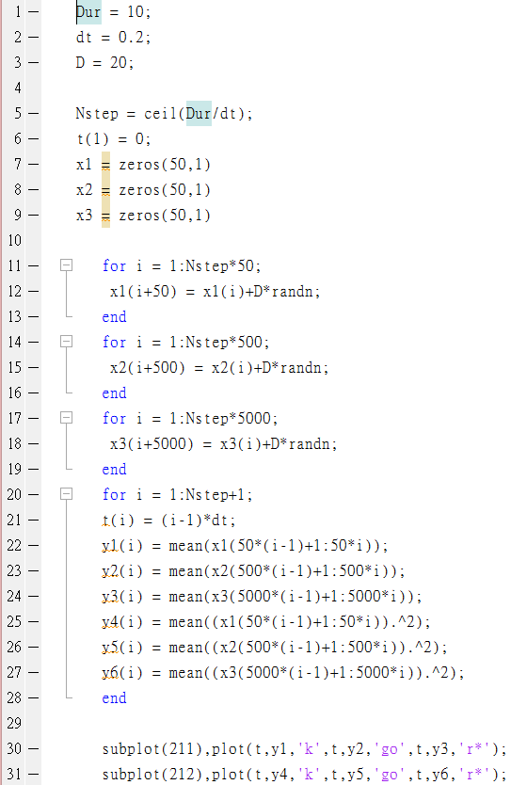
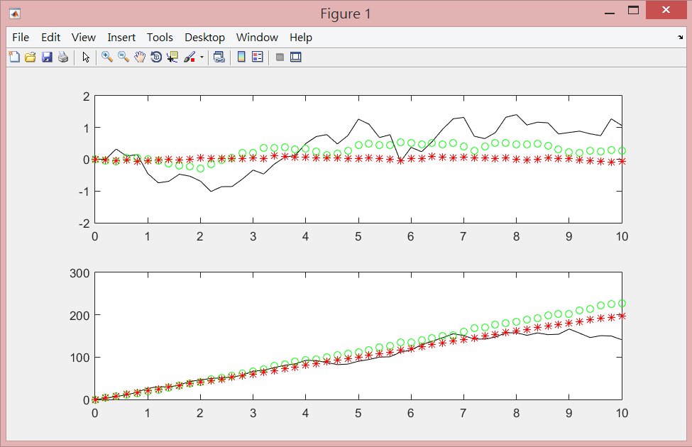
Solution(a)＆(b)
最後打上
subplot(211),plot(t,y1,'k',t,y2,'go',t,y3,'r*');
subplot(212),plot(t,y4,'k',t,y5,'go',t,y6,'r*');
即可跑出圖形
〈x〉
〈x^2〉

Slide 6
Solution(c)
Describe what do you observed as increasing N
我們由圖形發現 :
當N的值越大，
跑出的圖形會越接近直線
我們猜測因為randn的平均數為零，
所以N取樣越多，平均就會越接近零

Slide 7
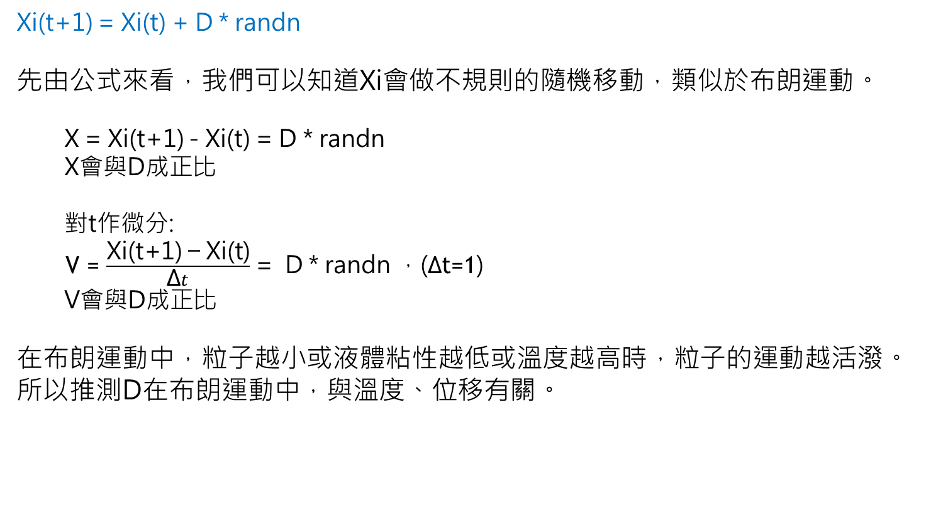
Solution(d)
Try to describe the physical meaning of the coefficient D
Xi(t+1) = Xi(t) + D * randn
先由公式來看，我們可以知道Xi會做不規則的隨機移動，類似於布朗運動。
X = Xi(t+1) - Xi(t) = D * randn
X會與D成正比
對t作微分:
V = $\frac{\text{Xi}\text{(}\text{t}\text{+1)} \text{− }\text{Xi}\text{(}\text{t}\text{)}}{\text{Δ}t}$ = D * randn ，(Δt=1)
V會與D成正比
在布朗運動中，粒子越小或液體粘性越低或溫度越高時，粒子的運動越活潑。
所以推測D在布朗運動中，與溫度、位移有關。

Slide 8
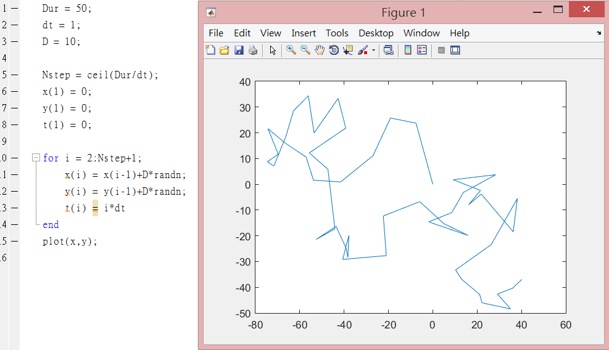
EXTRA POINT 1 :
Try to extend the motion to y-axis and plotting the trajectories

Slide 9
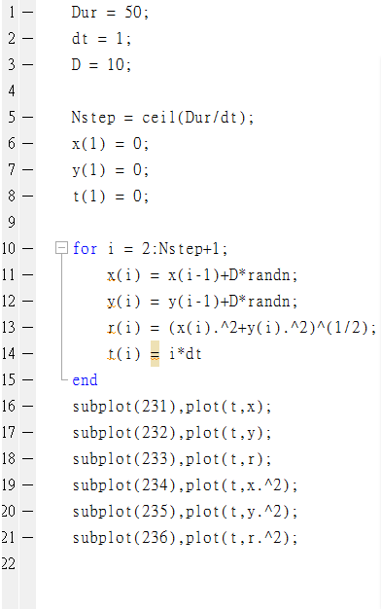
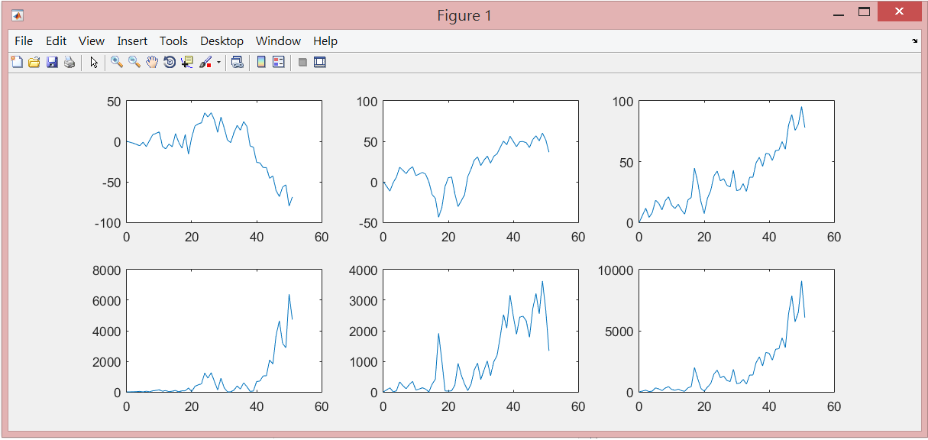
EXTRA POINT 2 : N=1
Using subplot to plot the figure as below, where r = (x2+y2)1/2
〈x〉vs t | 〈y〉vs t | 〈r〉vs t
〈x^2〉vs t | 〈y^2〉vs t | 〈z^2〉vs t

Slide 10
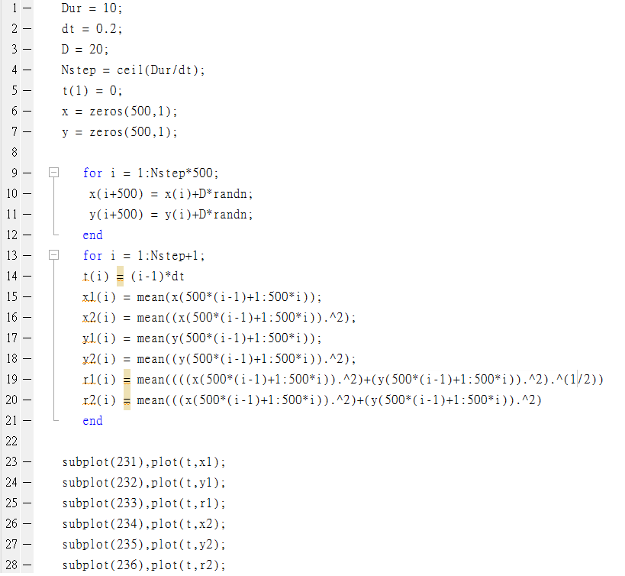
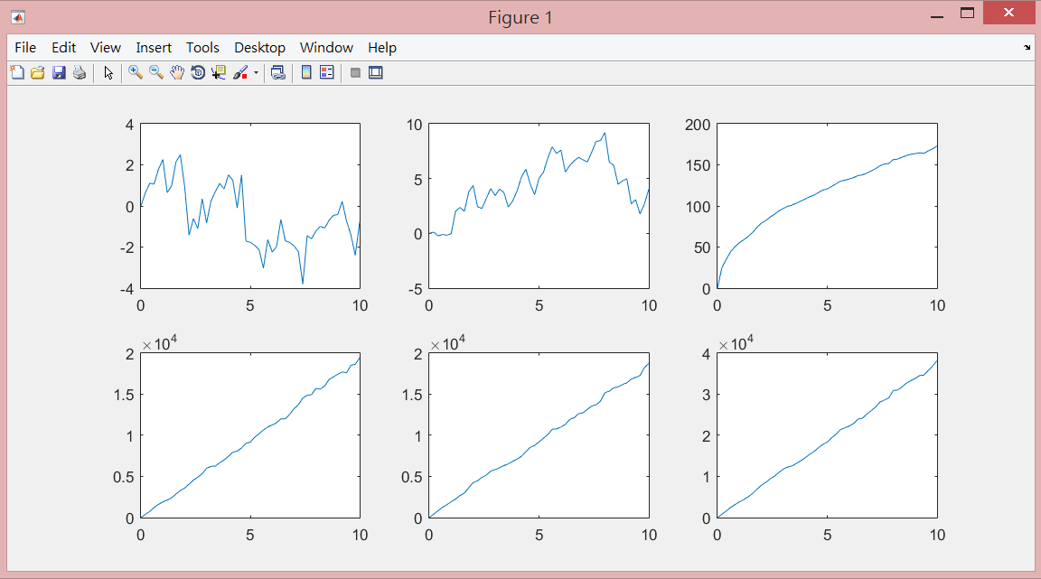
EXTRA POINT 2 : N=500

Slide 11
The End
謝謝大家~

